Slide 1
XRD
地震报警器
~ 电磁科学小实验 ~
电磁探究科学社团

Slide 2
目
录
~ 电磁科学小实验 ~
01
02
03
知识讲解
科学实验
反思与拓展

Slide 3
01
知识讲解

Slide 4
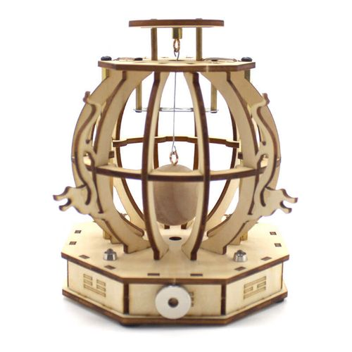
知识讲解
地震报警器的工作原理主要基于地震波的传播特性。当地面发生震动时，会产生纵波（P波）和横波（S波），其中纵波传播速度较快但震动幅度较小，横波传播速度较慢但震动幅度较大。地震报警器通过检测纵波的到来，利用其与横波之间的时间差提前发出警报，提醒人们采取避震措施。
本实验采用简易的机械式地震报警器模型，通过悬挂的小球在震动时触碰金属形成闭合电路，从而触发警报器发出声音或光信号。

Slide 5
02
科学实验

Slide 6
科学实验
01
实验名称
02
实验目的‌
03
实验材料
04
‌实验步骤
05
‌实验数据
06
‌实验结论

Slide 7
科学实验
01
实验名称
探究地震报警器中串联电路的特点
02
实验目的
初步学会串联电路的连接方法。
通过实验观察并理解串联电路的特点。
了解串联电路中开关的连接和控制作用。

Slide 8
科学实验
03
实验材料
电池及电池盒
导线若干
灯泡及灯座
蜂鸣器
金属导线（铜丝或铁丝等）
羊眼钉玻珠
木板套件

Slide 9
科学实验
04
实验步骤
1）提出问题：
串联电路具有哪些独特的特点呢？例如，各个电器元件在串联电路中的工作状态是否相同？开关在串联电路中起到什么作用？为了深入探究这些问题，我们设计了本次实验。
2）猜想与假设：
‌元件工作状态相同‌：由于串联电路中电流唯一，因此各个电器元件（如灯泡）的工作状态应该相同，即同时工作或同时失效。
‌开关控制全局‌：在串联电路中，开关的位置不影响其控制作用，无论开关连接在哪个电器元件之前或之后，它都能控制整个电路的通断。

Slide 10
科学实验
04
实验步骤
3）实验操作
用木板组装地震报警器支架，固定蜂鸣器、电池盒、灯座。
使用导线将电池盒、蜂鸣器、灯座（灯泡）、金属导线（羊眼钉玻珠悬挂在铜丝底部，金属导线此处相当于开关）按照串联电路的方式连接起来（若灯泡不亮，则可能是电压不足，可使蜂鸣器与灯座并联，此时将蜂鸣器和灯泡看做一个整体，与电池盒、金属导线进行串联；或者串联多个电池，增加电源电压）。
使地震报警器振动，模拟地震，羊眼钉玻珠摆动起来，观察金属导线与导线之间是否接触，以及灯泡和蜂鸣器的状态，并记录数据。
更换金属导线连接的位置，重复步骤③，测量并记录数据。
分析实验数据，探究串联电路的特点。

Slide 11
科学实验
04
实验步骤
铜丝
蜂鸣器
×
×
蜂鸣器
铜丝

Slide 12
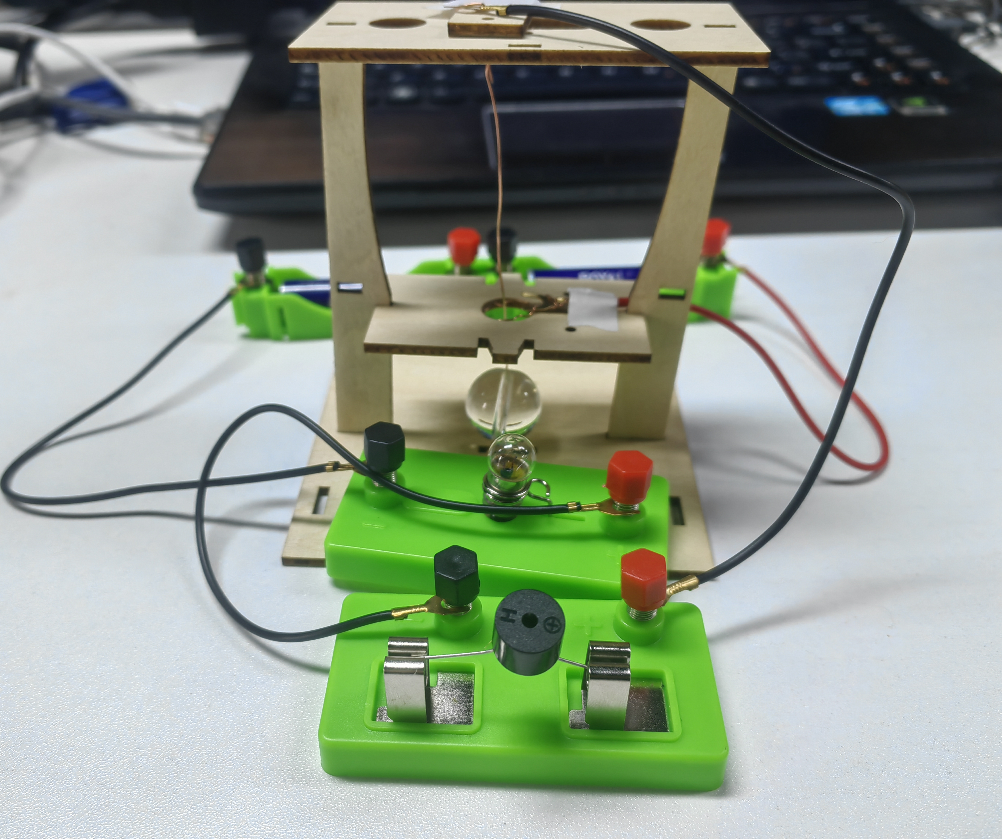
科学实验
04
实验步骤

Slide 13
科学实验
05
实验数据
从实验数据中可以看出（具体数值以实际测试结果为准），串联电路中，相当于开关的金属导线与导线接触时，形成完整的闭合电路，灯泡亮起，蜂鸣器响起；铜丝与羊角钉分离时，两灯泡熄灭，蜂鸣器不响。调整铜丝在电路中的位置，其效果一样。

Slide 14
科学实验
06
实验结论
通过本次实验，我们完成简易地震报警器的制作，探究了串联电路的特点。实验结果表明：
元件工作状态相同。灯泡和蜂鸣器在线路闭合后同时工作，在线路断开后同时无效，验证了元件工作状态相同的假设。
‌开关控制全局。在实验中，金属导线相当于开关，无论金属导线连接在灯泡或者蜂鸣器之前或之后，它都能控制灯泡和蜂鸣器的工作状态，验证了开关控制全局的假设。

Slide 15
03
反思与拓展

Slide 16
反思与拓展
串联电路与并联电路的比较‌：通过本次实验，我们深入了解了串联电路的特点。那么，并联电路又具有哪些不同的特点呢？例如，并联电路中电流是如何分配的？各个电器元件的工作状态是否相同？这些问题值得我们进一步探究。
‌串联电路的应用‌：串联电路在日常生活中有广泛的应用，如节日装饰用的小彩灯、手电筒等。了解串联电路的特点有助于我们更好地理解这些应用的工作原理，并可能激发我们创造出更多的实用电路。

Slide 17
XRD
下期再会
~ 电磁科学小实验 ~
电磁探究科学社团

